Slide 1
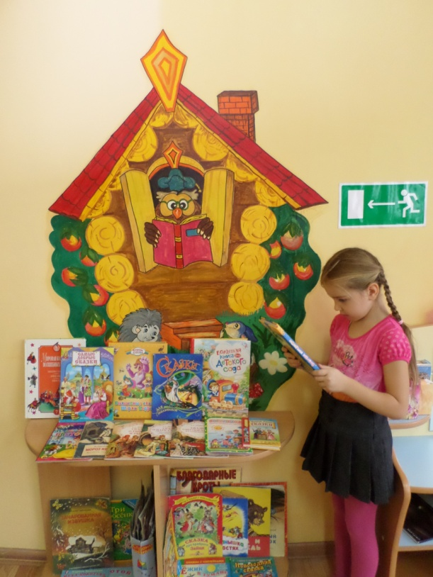
Использование информационно - коммуникативных
технологий
в ознакомлении дошкольников с
художественной литературой.
Выполнила: воспитатель Гуськова О.В.
СП ГБОУ СОШ с. Богдановка
детский сад «Ручеёк»

Slide 2
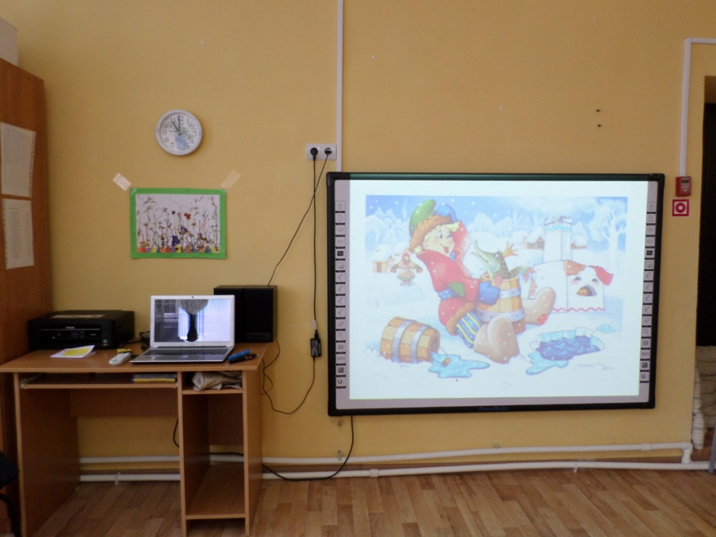
Современные устройства ИКТ в нашем детском саду:
- компьютер;
ноутбук;
музыкальный центр;
телевизор;
интерактивная доска;
проектор;
фотоаппарат;
принтер.

Slide 3
Этапы работы:
- аналитико – диагностический;
- организационный;
- этап реализации;
- итогово – обобщающий.

Slide 4
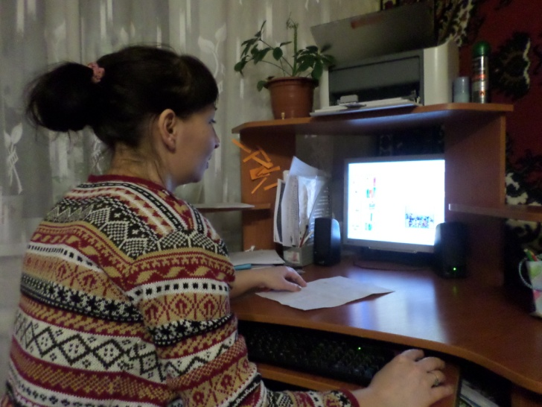
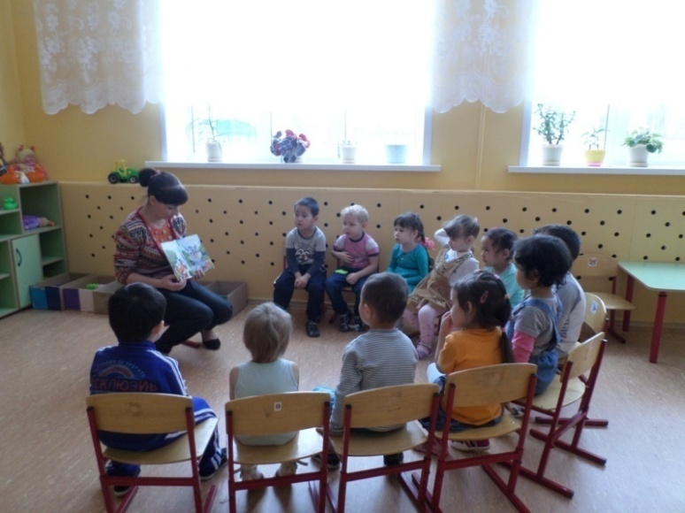
Аналитико – диагностический этап.

Slide 5
Организационный этап.
Определение задач на учебный год.
Информационное обеспечение.

Slide 6
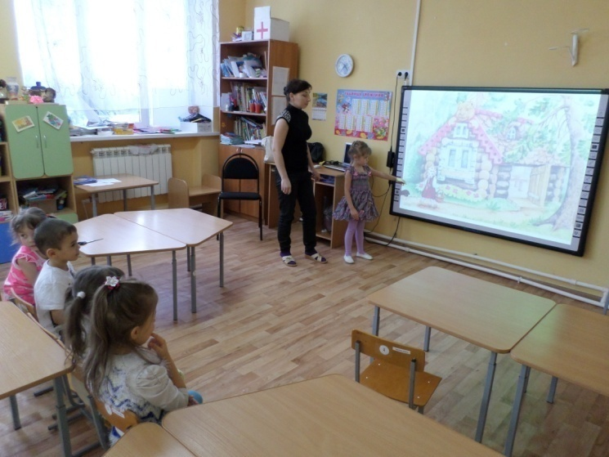
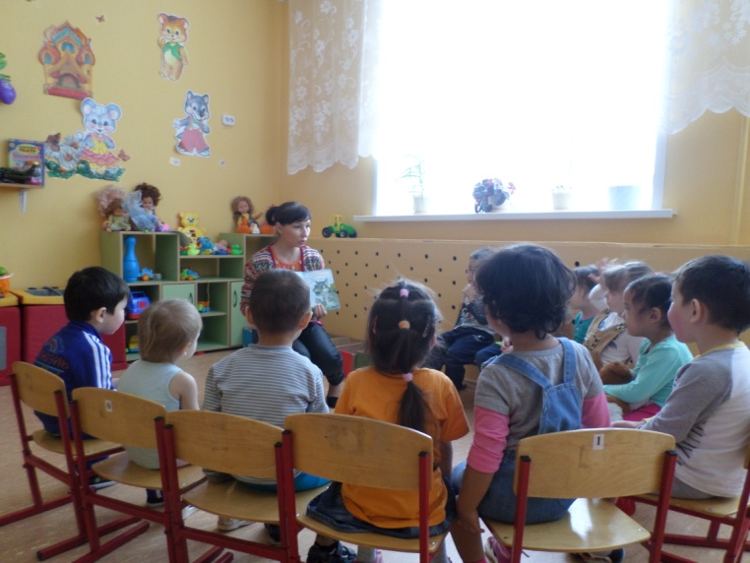
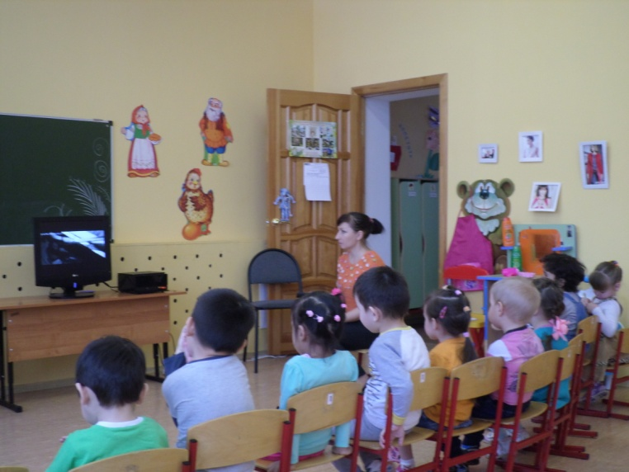
Этап реализации.

Slide 7
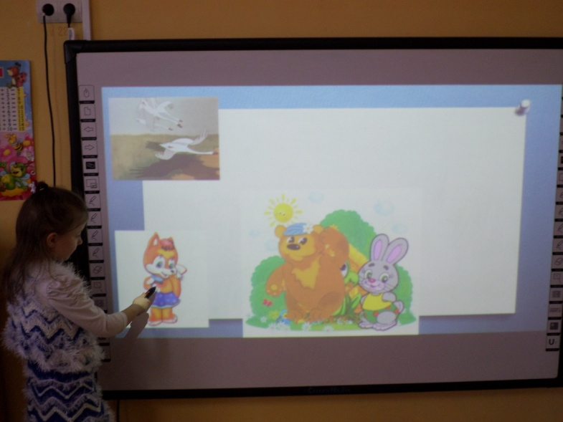
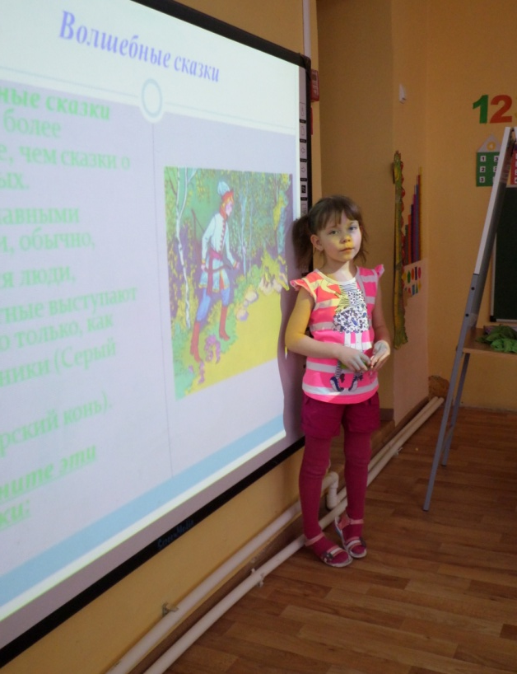
Итогово – обобщающий этап.
Анализ и обобщение полученных знаний.

Slide 8
Применение информационно – коммуникативных
технологий.
Подбор иллюстрированного материала.
Подбор дополнительного познавательного материала.
Обмен опытом и методическим электронным материалом
с другими педагогами.

Slide 9
Спасибо за внимание!

